Slide 1
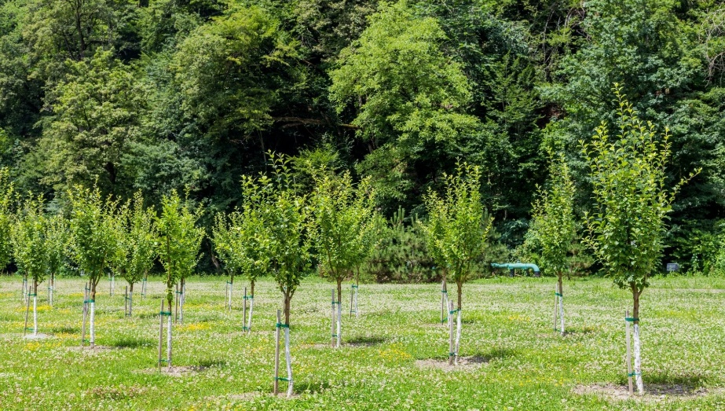
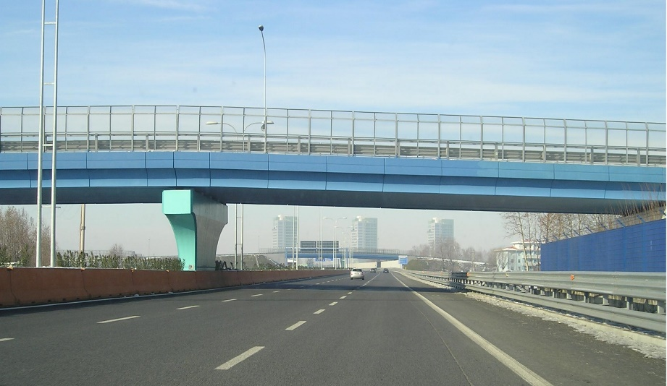
Progetto Esecutivo Fase 1 - Comparti 01-03-04-05-06-08 Tangenziale
Urbana - SP BS 11 "PADANA SUPERIORE" SISTEMAZIONE A VERDE
TANGENZIALE SUD IN COMUNE DI BRESCIA

Slide 2
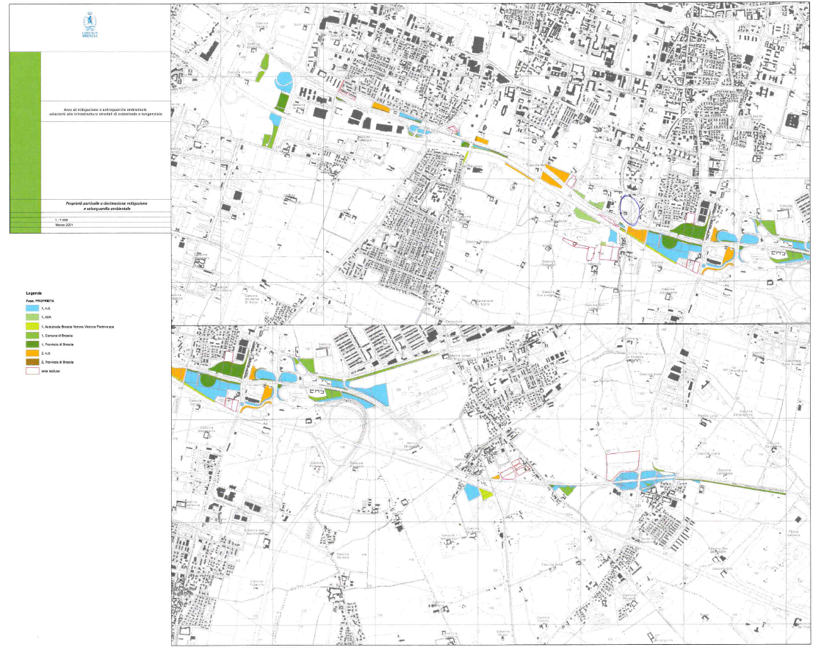
Durante l'elaborazione del progetto esecutivo, di cui fa parte questa Relazione Illustrativa, l'Amministrazione Provinciale di Brescia, in accordo con l'Amministrazione Comunale di Brescia, ha richiesto di elaborare il progetto ottimizzando i Comparti in funzione della disponibilità immediata delle aree da trasformare.

Slide 3
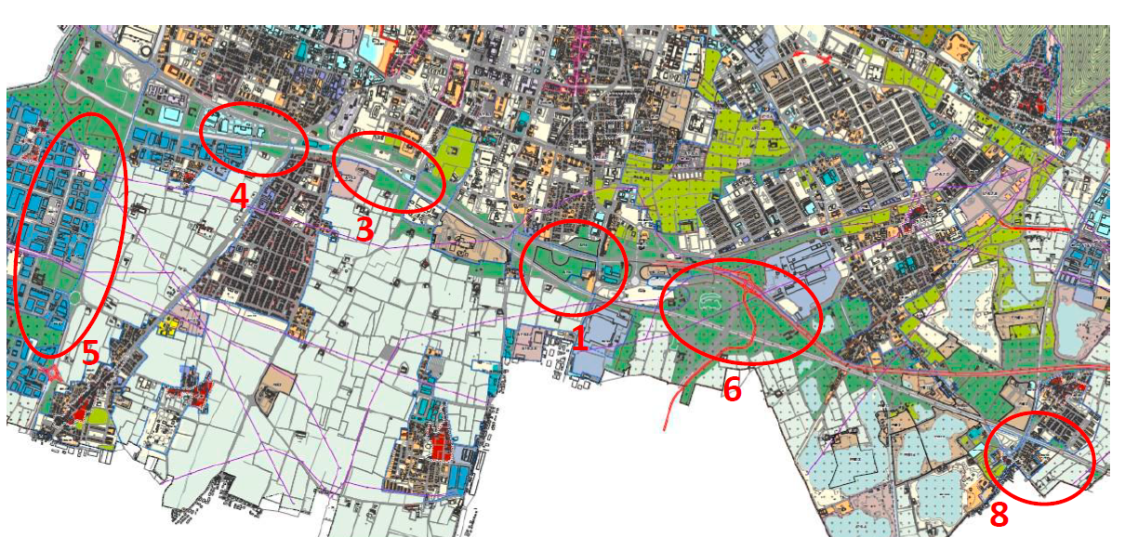
FASE 1
Ex svincolo via della Volta

Slide 4
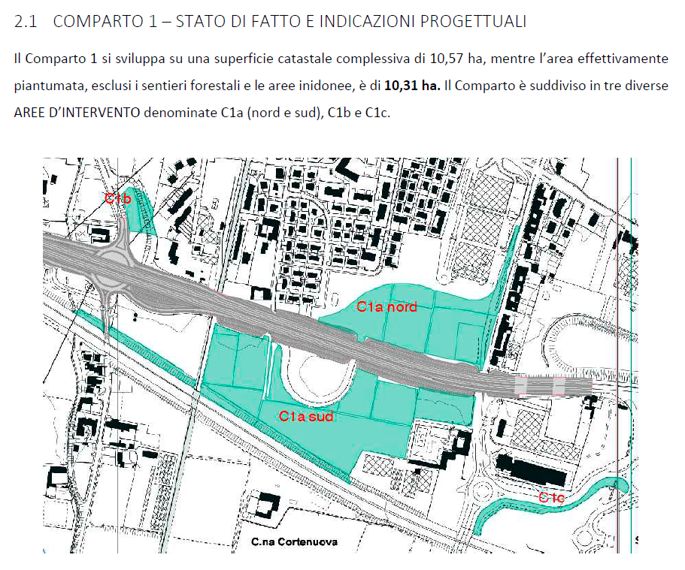

Slide 5
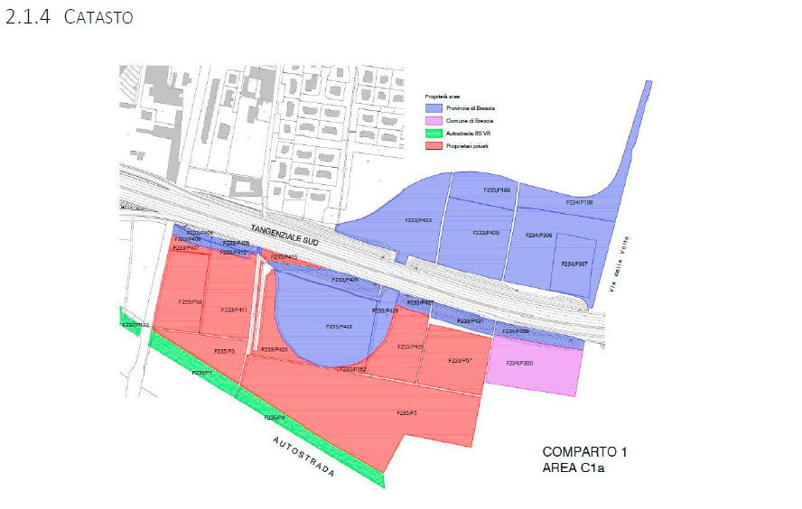
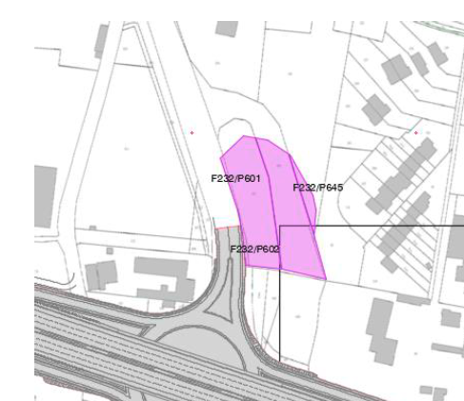
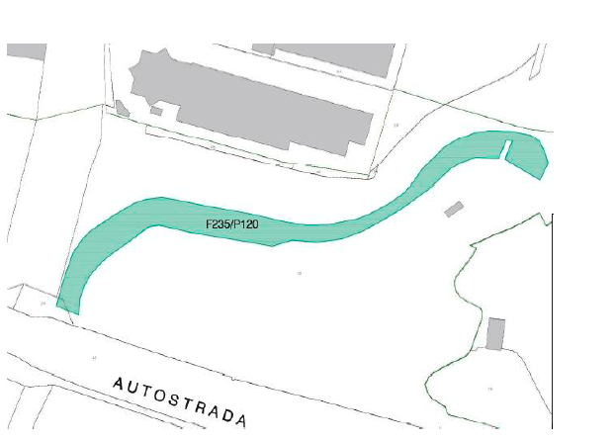

Slide 6
Cavalcavia via Flero

Slide 7
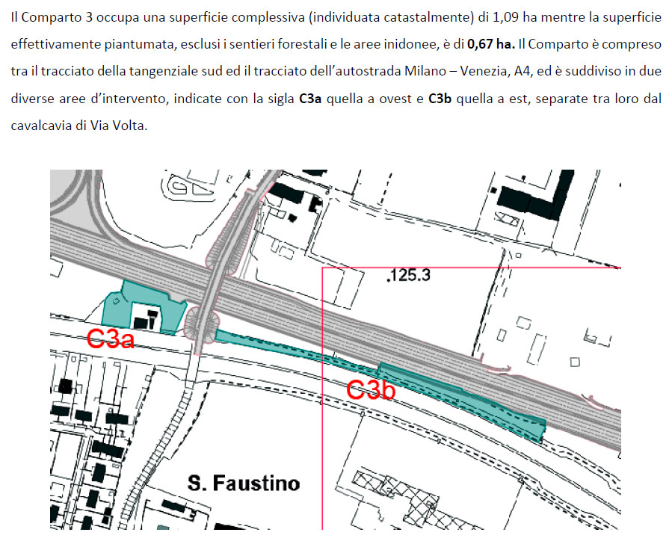

Slide 8
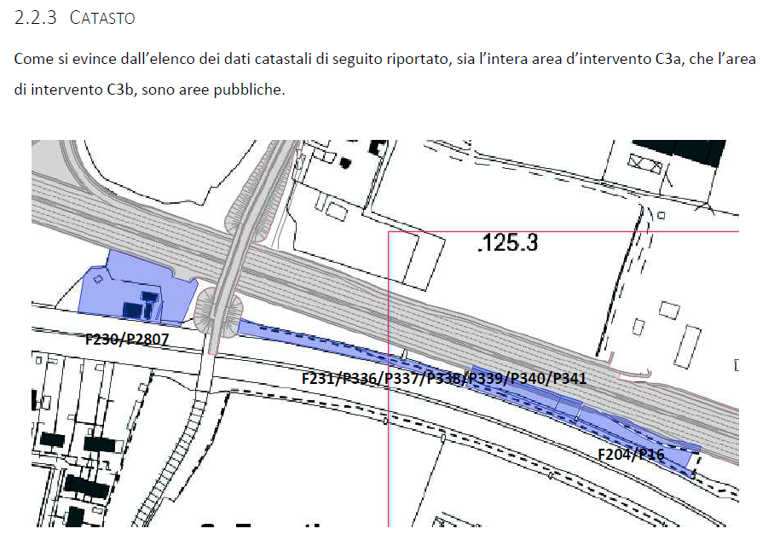

Slide 9
Via Tadini – Campo grande

Slide 10
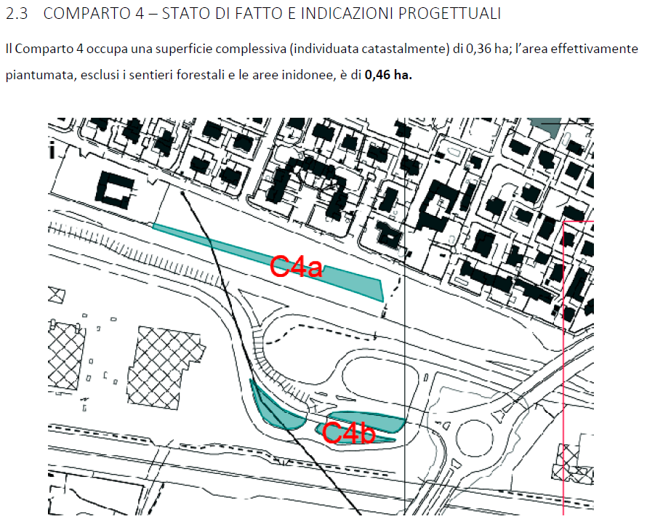

Slide 11
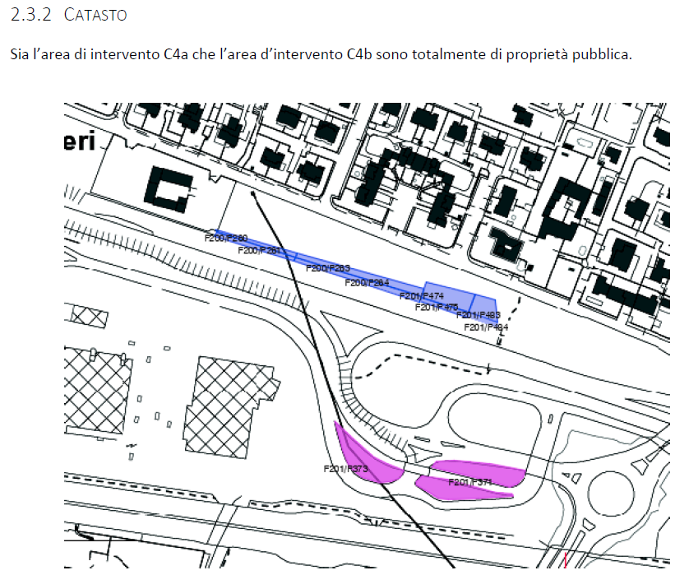

Slide 12
Incrocio tang. Sud e tang. Ovest

Slide 13
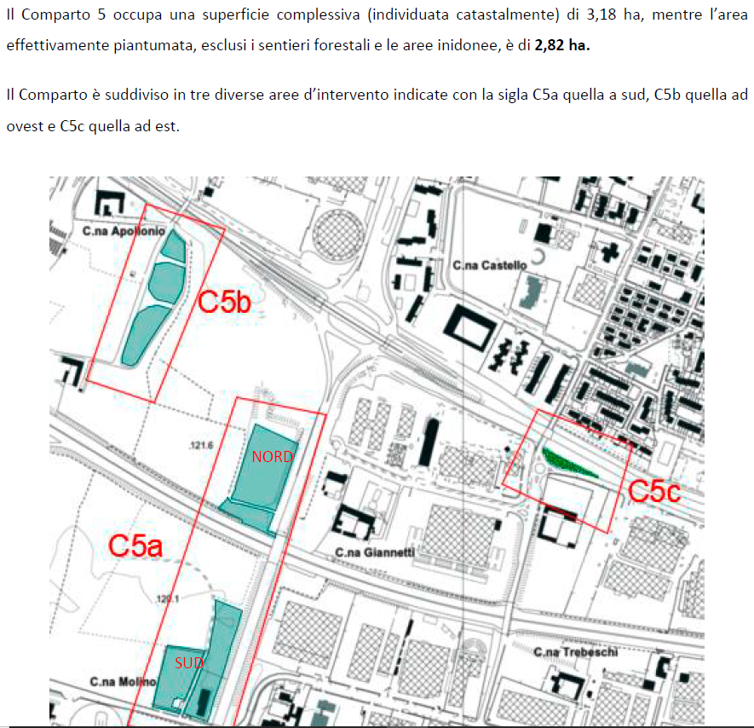

Slide 14
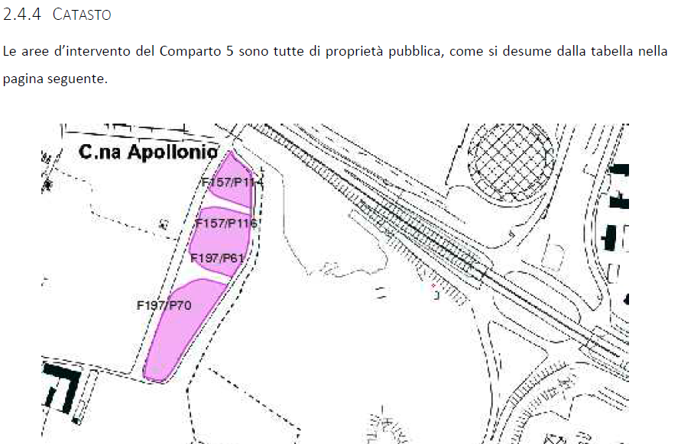
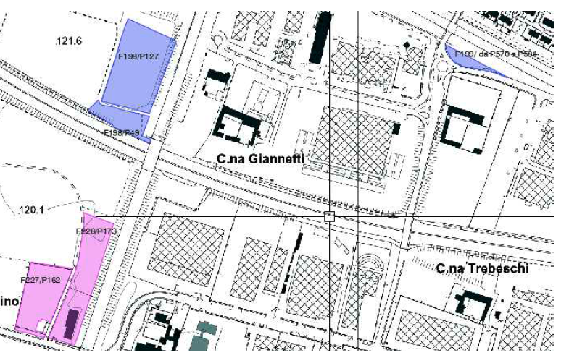

Slide 15
Zona C.na Maggia

Slide 16
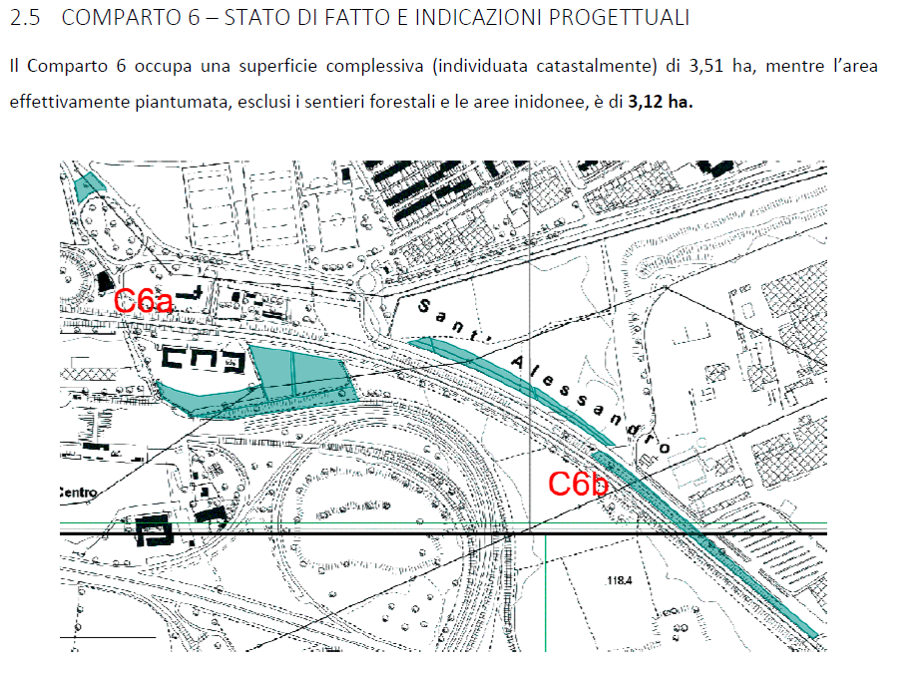

Slide 17
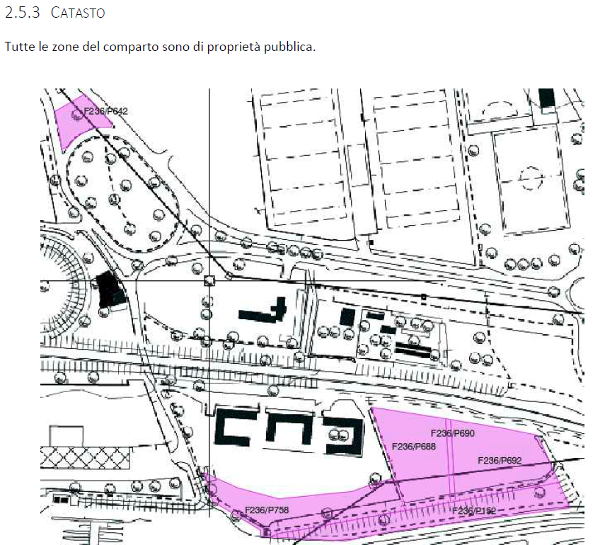
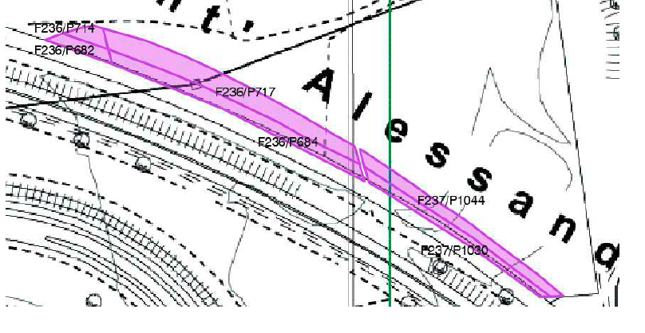
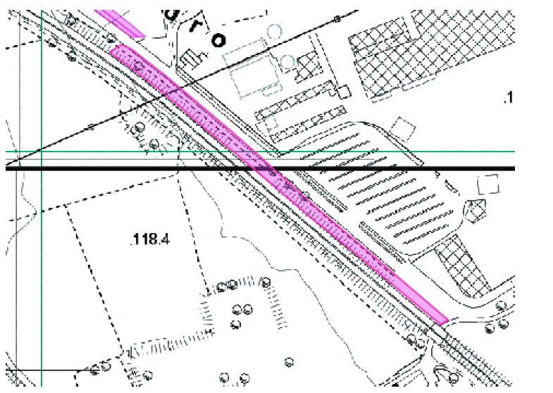

Slide 18
Bettole- Bufalora

Slide 19
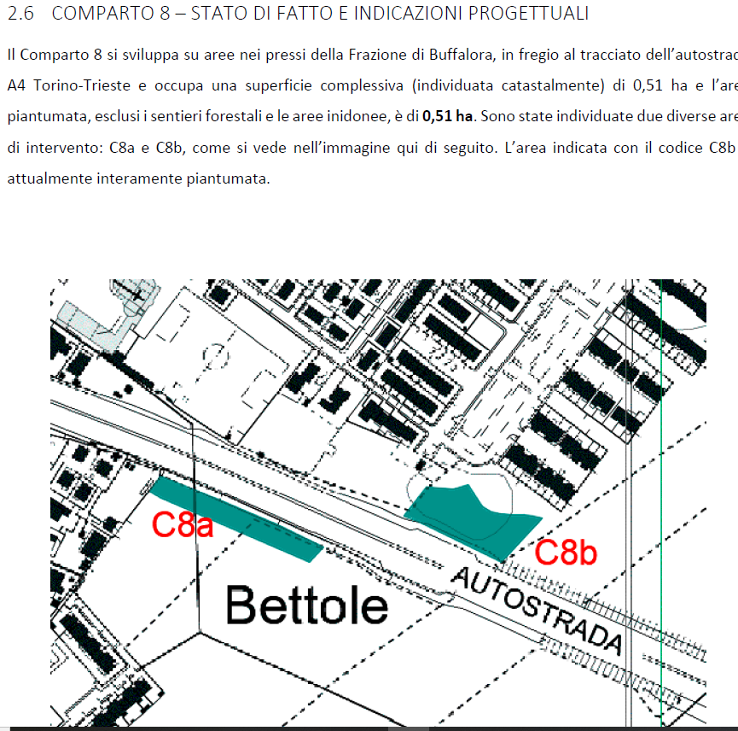

Slide 20
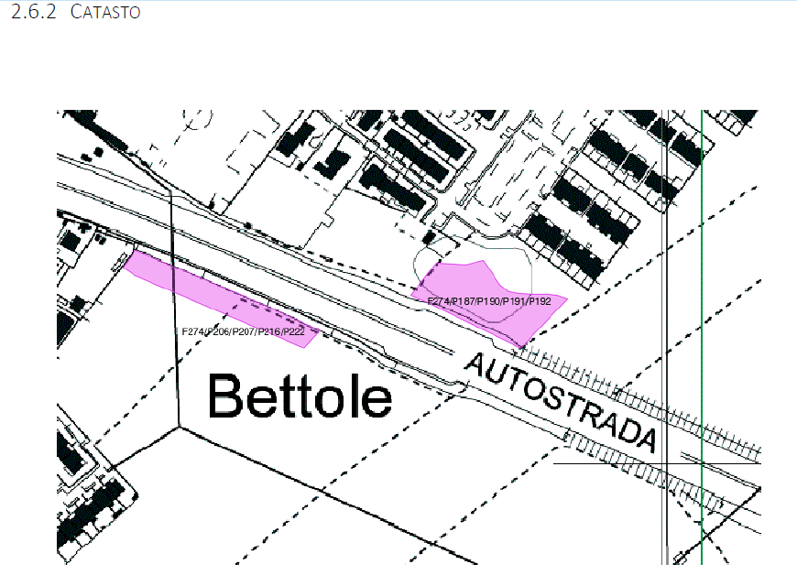

Slide 21
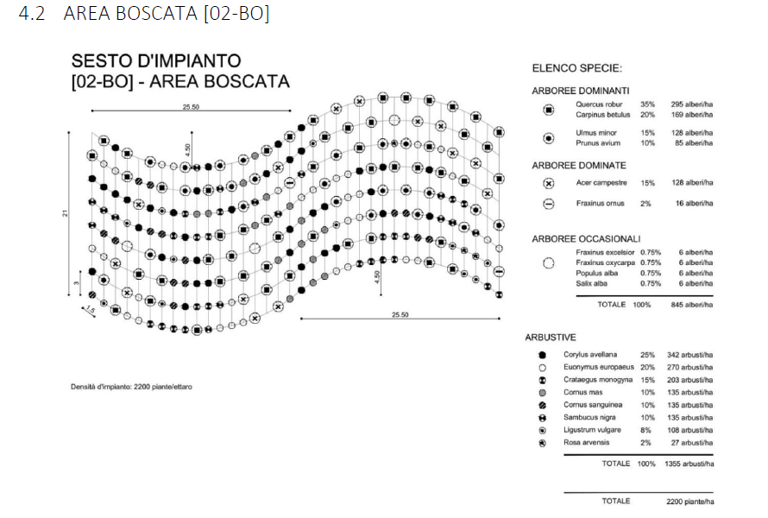

Slide 22
FASE 1
IL PROGETTO
I NUMERI
Superficie interessata 19,33 ha di cui 11,13 ha su aree di proprietà comunale
opere di forestazione per complessivi 18 ha (escluse vialetti di accesso, tare e aree inidonee)
n. 43.950 piantine forestali certificate (alberi + arbusti) che verranno forniti dal Vivaio forestale regionale di ERSAF
I TEMPI
2 anni per la messa a dimora (operazioni preliminari, operazioni agronomiche di preparazione del terreno, operazioni di impianto)
3 anni di manutenzioni successive (sfalcio, irrigazioni, concimazioni, risarcimenti ecc.) oltre che un diradamento tra il 5 e 6 anno
Dopo 8 anni riconsegna al Comune

Slide 23
FASE 1
I PASSAGGI AMMINISTRATIVI
Delibera di Giunta comunale n. 595 del 21/12/2022 di Approvazione schema di protocollo d’intesa per l’esecuzione della sistemazione a verde della SP BS 11 ”Padana superiore” tangenziale Sud in Comune di Brescia e messa a disposizione dei terreni comunali;
Trasmissione del Progetto esecutivo da parte della Provincia in data 07/02/2023 PG 45281 e convocazione della conferenza di servizi decisoria per l’acquisizione di tutti i pareri, autorizzazioni, concessioni, nullaosta o atti di assenso per l’approvazione del progetto esecutivo;
Delibera di Giunta comunale in data 09/03/2023 di approvazione del progetto esecutivo, di dichiarazione della conformità urbanistica dell’intervento e del titolo edilizio;
A seguito dell’appprovazione della Conferenza dei servizi la Provincia procederà con la verifica e validazione del progetto e all’avvio delle procedure di gara per l’affidamento dei lavori di piantumazione.

Slide 24
FASE 2
I PASSAGGI AMMINISTRATIVI
Delibera di Consiglio Comunale n. 5 del 23.1.2023 di adozione della Quarta Variante al P.G.T., nella quale sono state individuate le aree di mitigazione e salvaguardia ambientale nella zona a sud ricompresa tra le grandi infrastrutture viarie e individuati gli spazi aperti da acquisire (vincolo preordinato all’esproprio) finalizzati al progetto di forestazione del sistema infrastrutturale Autostrada - Tangenziale sud

Slide 25
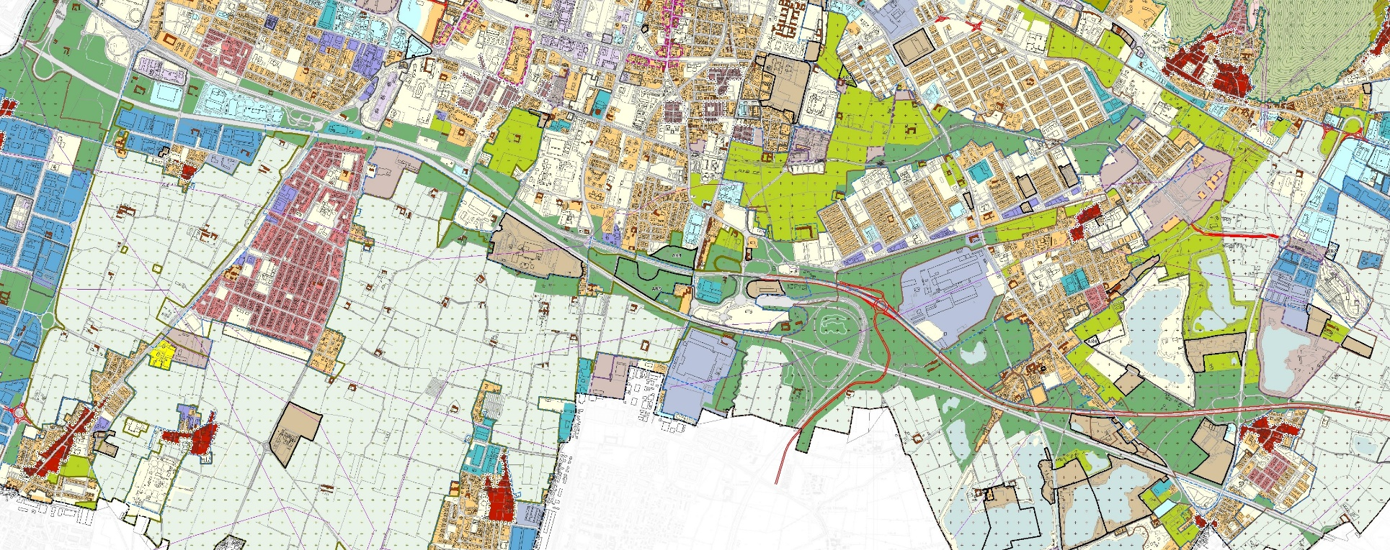
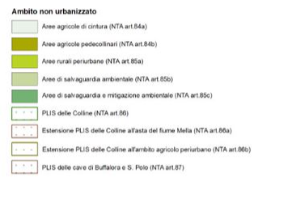
Estratto V-PR01 Sintesi Azioni di Piano della IV variante del PGT 2016 adottata
In verde scuro la zonizzazione ad «Aree di salvaguardia e mitigazione ambientale»

Slide 26
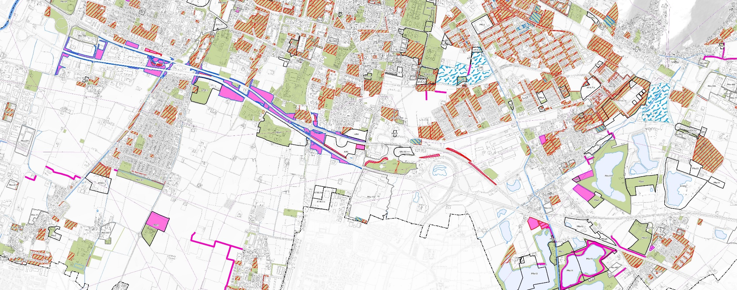
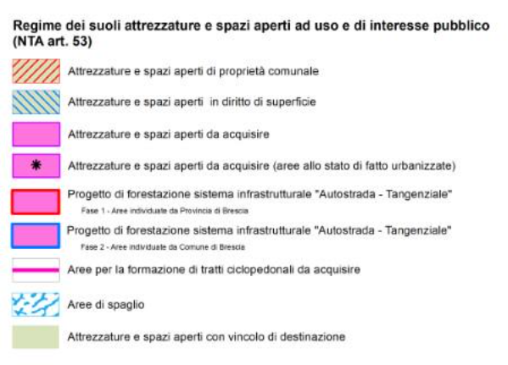
PGT V-PS03 Regime dei suoli – Attrezzature e spazi aperti da acquisire (vincolo preordinato all’esproprio) della IV variante del PGT 2016 adottata

